Slide 1

Об удивительных открытиях, изобретателях детей и еще о многом другом...
Михайлин Антон Геннадьевич учитель физической культуры
МАОУ СОШ №45 Калининград

Slide 2


Slide 3
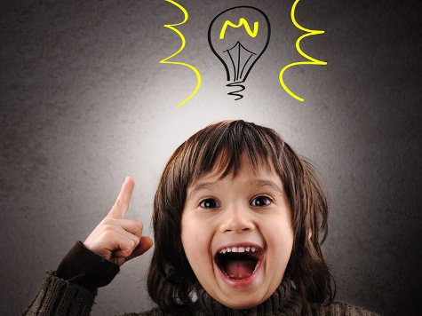
День детских изобретений
17 января
День вундеркиндов

Slide 4
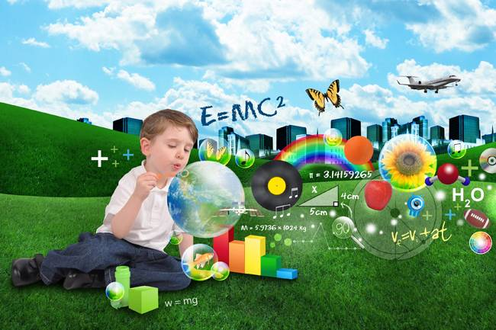

Slide 5
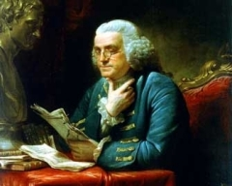
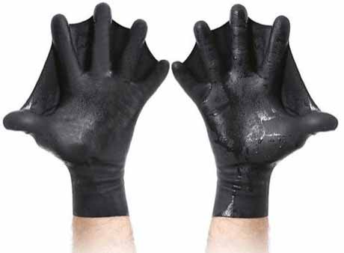
17 января 1706 — 17 апреля 1790
Символично, что датой Дня выбран день рождения одного из выдающихся американцев — государственного деятеля, дипломата, ученого, изобретателя, журналиста Бенджамина Франклина.
Замечательно, что свое первое изобретение — пару ласт для плавания, которые надевались на руки, — Бен Франклин изобрел в возрасте 12 лет.

Slide 6
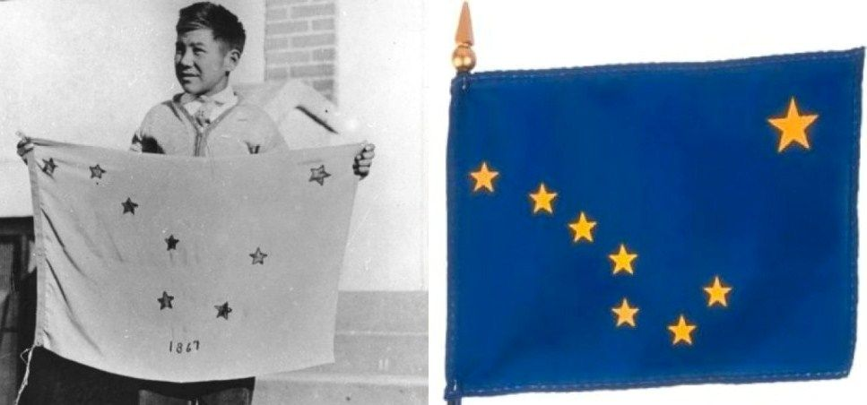
13-летний Бенни Бенсон в 1926 году отправил свой эскиз на конкурс Государственного флага Аляски

Slide 7
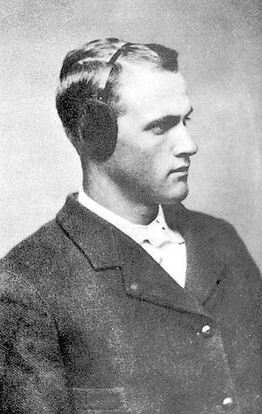
Подросток из штата Мэн (США)
Честер Гринвуд
меховые наушники, которые спасают от ветра и холода, придумал пятнадцатилетний подросток из штата Мэн (США) Честер Гринвуд в 1873 году

Slide 8
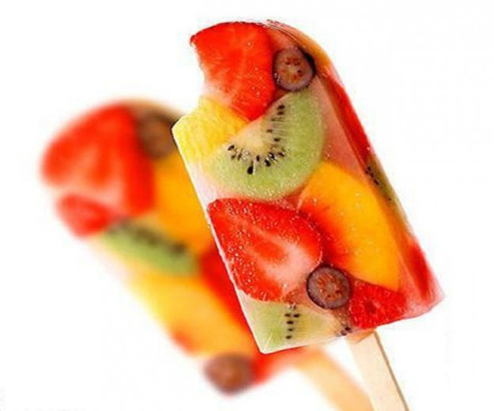
Фруктовый лед
11-летний Фрэнк Эпперсон однажды зимой он забыл на улице стаканчик с содовой и трубочкой. А утром обнаружил вкусняшку.

Slide 9
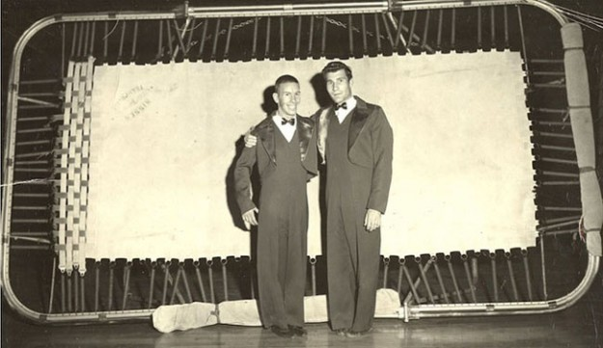
Батут
Его придумал 16-летний гимнаст Джордж Ниссен. Изобретение оказалось предельно простым, а конструкция батута не изменилась и до сих пор.
Это металлическая рамка и полотно, которое крепится к ней на пружинах.

Slide 10
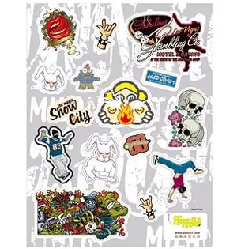
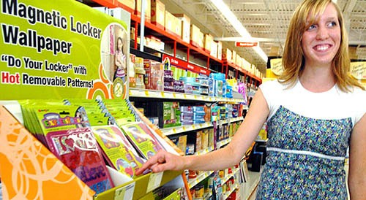
Магнитные наклейки
Автор — Сара Бакел (Sarah Buckel), 14 лет. Данное изобретение принесло более $1 млн Саре Бакел, которая устала отмывать свой школьный шкафчик от обычных наклеек и придумала делать их на магнитной основе. И красиво, и клеить не нужно, и снимаются легко.

Slide 11
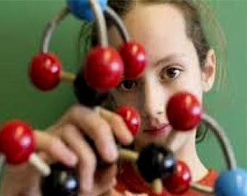

Молекула
10-летняя жительница США Клара Лейзен придумала необычное соединение азота, кислорода и углерода в ходе выполнения задания учителя «Придумай новую молекулу».

Slide 12
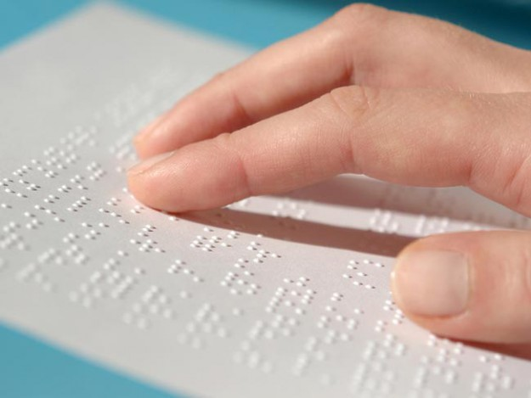
Шрифт Брайля
(шрифт, которым пользуются незрячие люди).
15-летний мальчик из Франции Луи Брайль, который потерял зрение, когда ему было 3 года, придумал этот шрифт. Этим он помог незрячим людям научиться читать. До этого никто даже подумать не мог, что это возможно.

Slide 13
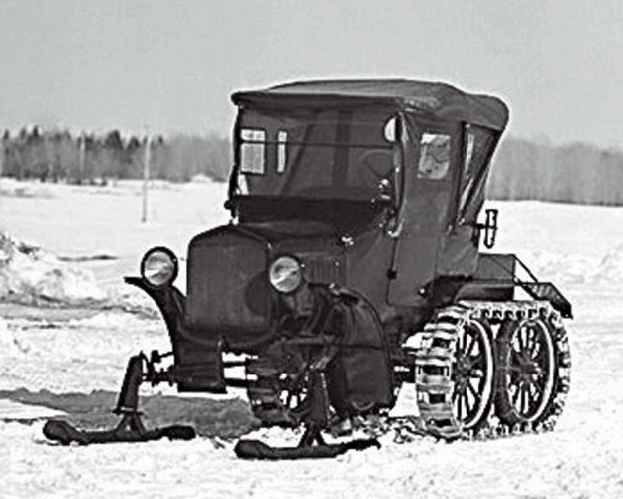
Снегоход
Идея принадлежит 15-летнему канадцу Джозефу-Арманд Бомбардьеру. Мальчик полностью разобрал подаренную отцом машину и переделал ее в снегоход.
. /

Slide 14
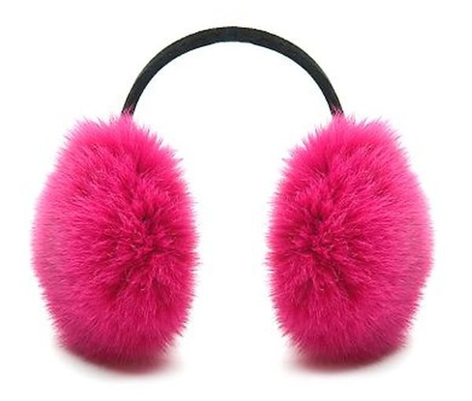
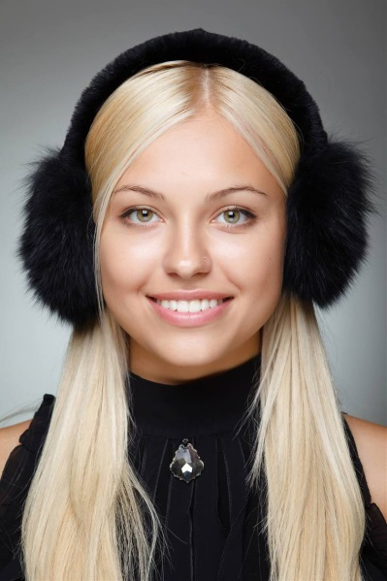
Меховые наушники
придумал пятнадцатилетний подросток из штата Мэн (США) Честер Гринвуд в 1873 году. Эта мысль (о меховых наушниках) пришла ему после того, как он отморозил уши, несколько дней пролежал после этого дома, а после еще раз сходил на каток и еще раз отморозил уши

Slide 15
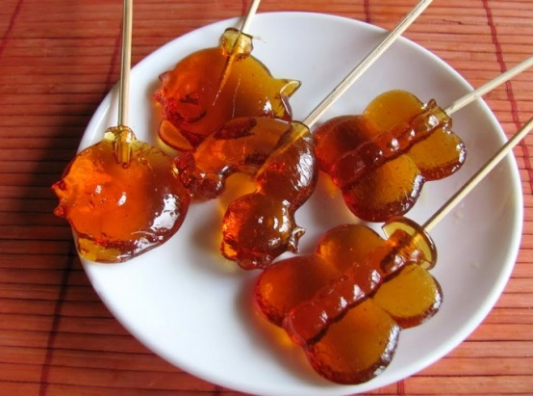
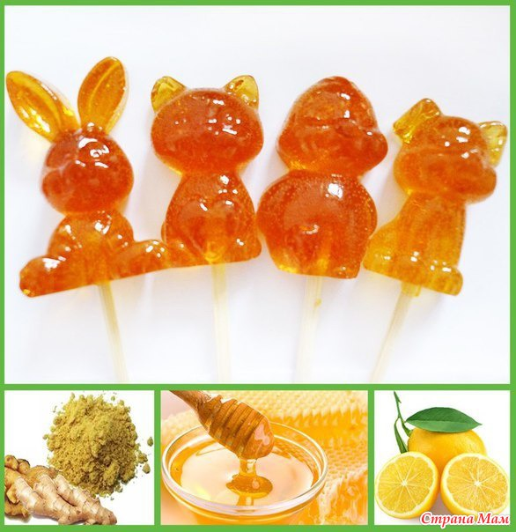
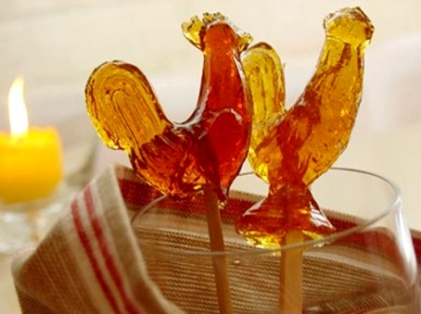
Конфеты от икоты
Благодаря Мэллори Кьюмен, которая в 13 лет изобрела леденцы от икоты, можно больше не мучить себя задержкой дыхания или ждать, что кто-то тебя напугает. К слову, леденцы от икоты получились из двух ингредиентов - яблочного уксуса и сахара.

Slide 16
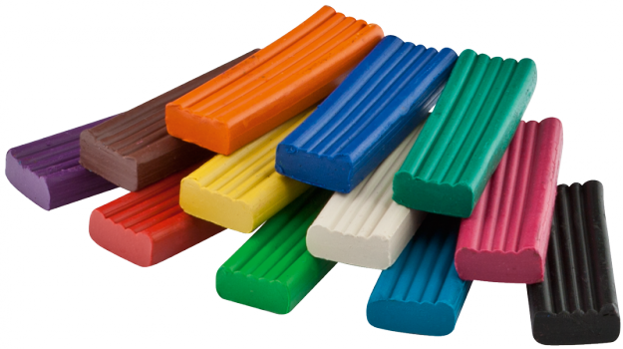
Пластилин
Этот любимый всеми детьми материал «придумали» дошкольники. Если быть совсем точным, то сам материал (который потом стали называть пластилином) создал Джо Маквикер.

Slide 17
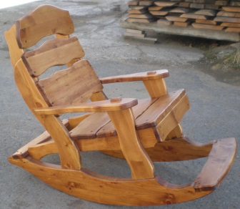
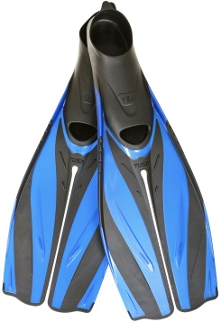
Игра – загадка о предметах, которые изобрели дети.
По воде пошли круги.
И они и две ноги
В речку занырнули,
Чуть не утонули!
Видимо, не часто
Надевались …
Смирная лошадка
Паслась на лужайке,
Лошадка бежит -
Лужайка лежит,
Не кончается.
На лошадку сядешь -
Закачаешься!

Slide 18
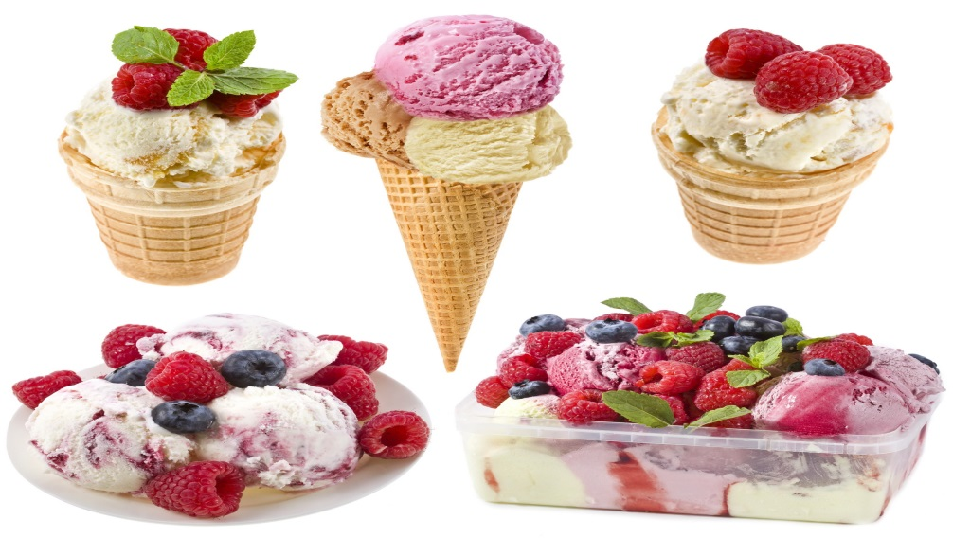
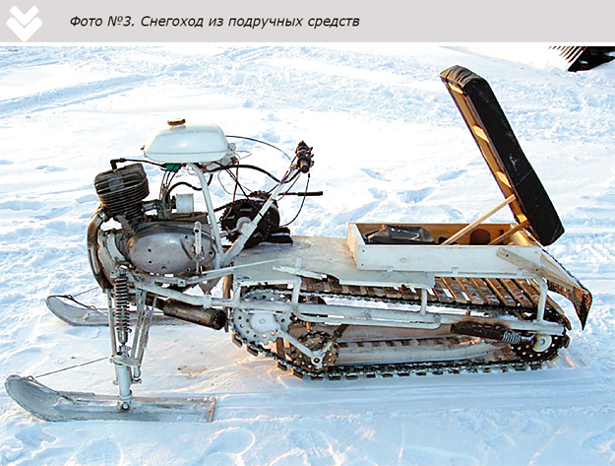
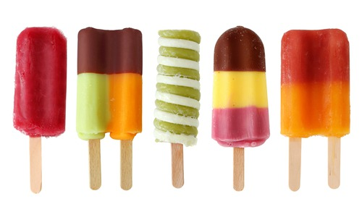
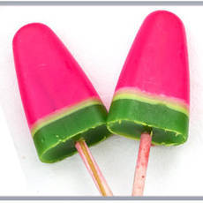
Он по снегу - не пешком,
По сугробам - не бегом!
Мчится он, а не идёт,
А зовётся -.
Очень любят дети
Холодок в пакете.
Холодок, холодок,
Дай лизнуть тебя разок!

Slide 19
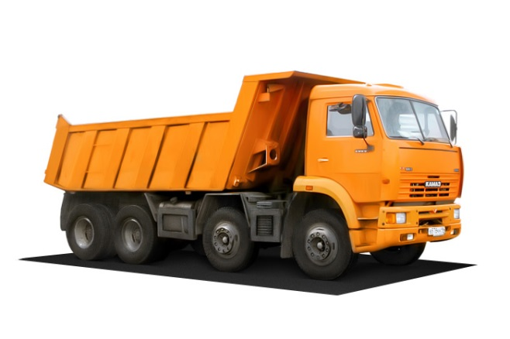
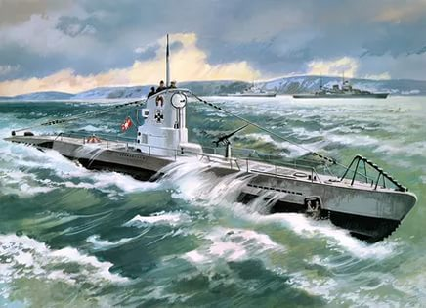
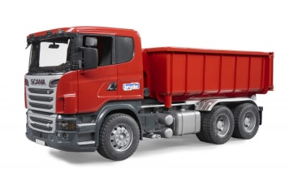
Под водой железный кит,
Днём и ночью кит не спит.
Днём и ночью под водой
Охраняет твой покой.
Вёз песок, гудел, пылил
На горе забуксовал.
Сам с себя песок свалил
Ведь машина

Slide 20
Угадай хобби или найди пару
Командная игра, в которой игроки клюшкой забивают шайбу в ворота соперника
Нумизматика
Вид спорта – групповые походы, имеющие целью физическую закалку организма.
Филателист
Поиски, выслеживание зверей, птиц с ружьём или фотоаппаратом
Футбол
Командная игра, в которой игроки ударами ног забивают мяч в ворота соперника.
Охота
  Человек, который коллекционирует марки (филателист)
Туризм
Коллекционирование монет
Хоккей

Slide 21

Закончите предложение:
К моему удивлению…
Я узнал, что полезно…
Интересным было…
Поучительным для меня…

Slide 22

Давайте улыбнемся друг другу, подарим хорошее настроение себе и окружающим Используйте полученные сегодня знания. Надеюсь, сегодня появились новые идеи. И жизнь ваша станет интересной, яркой и красивой.

Slide 23


